Slide 1
Fibonacciho čísla
Kamila Kyzlíková

Slide 2
Co to je Fibonacciho posloupnost?
Nekonečná posloupnost čísel
Každé další číslo je součtem předešlých dvou čísel

Slide 3
Problém růstu populace králíků

Slide 4
Problém růstu populace králíků

Slide 5
Vlastnosti posloupnosti
Posloupnost součtů

Slide 6
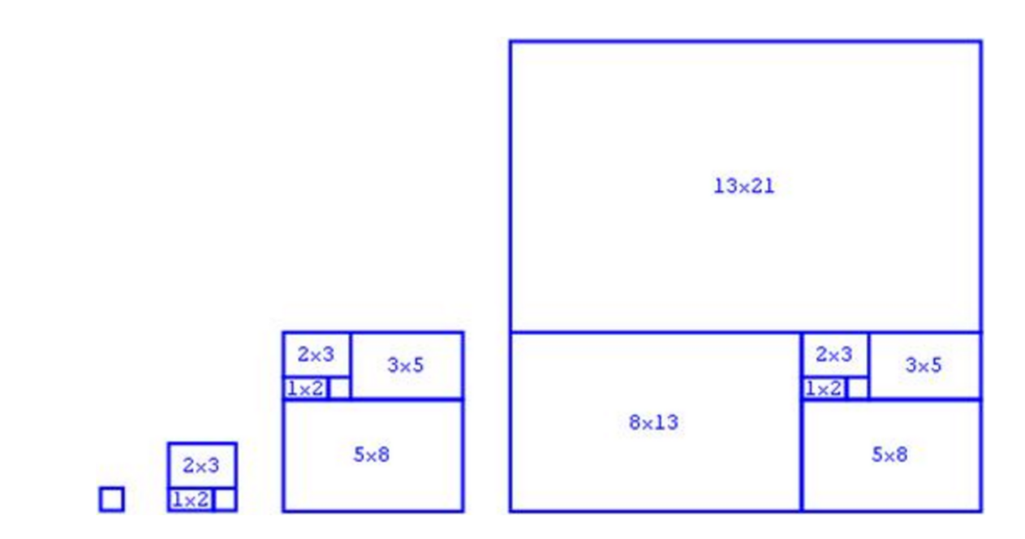
Vlastnosti posloupnosti

Slide 7
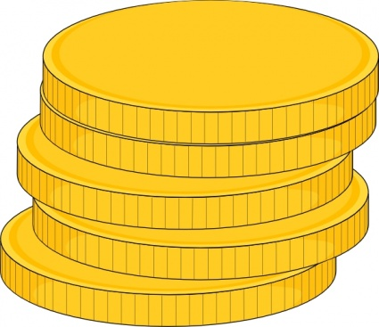
Vlastnosti posloupnosti
F(n) vyjadřuje počet způsobů, kterými lze vyrobit číslo n-1 jako součet čísel 1 a 2

Slide 8
Zlatý řez
Matematická konstanta

Slide 9
Definice zlatého řezu

Slide 10
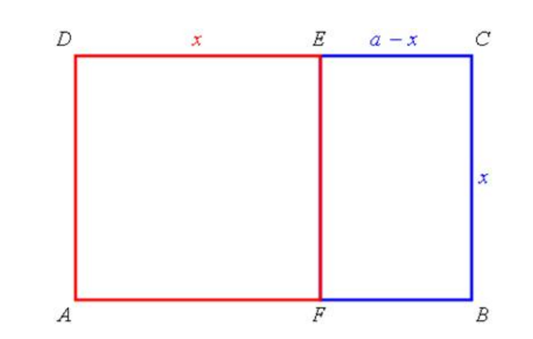
Definice zlatého řezu

Slide 11
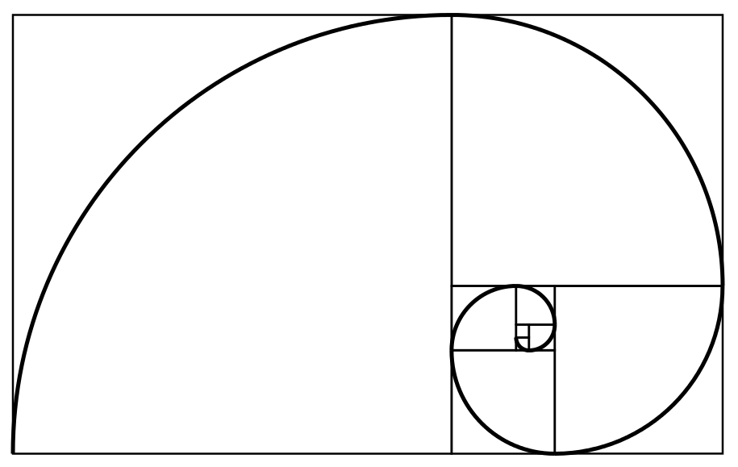
Zlatý řez

Slide 12
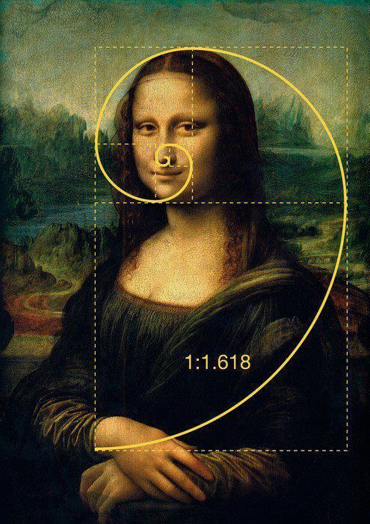
Využití zlatého řezu

Slide 13
Děkuji za pozornost!
Kamila Kyzlíková

Slide 14
Zdroje
http://fyzika.jreichl.com/main.article/view/1461-definice-zlateho-rezu
https://cs.wikipedia.org/wiki/Zlat%C3%BD_%C5%99ez
http://fyzika.jreichl.com/main.article/view/1461-definice-zlateho-rezu
TONY CRILLY, Matematika 50 myšlenek, které musíte znát

